Slide 1
電着塗装シミュレーションにおける 濁りの電気抵抗を考慮した 塗膜抵抗モデル
志村 彩夏，大西 有希，天谷 賢治
東京工業大学

Slide 2
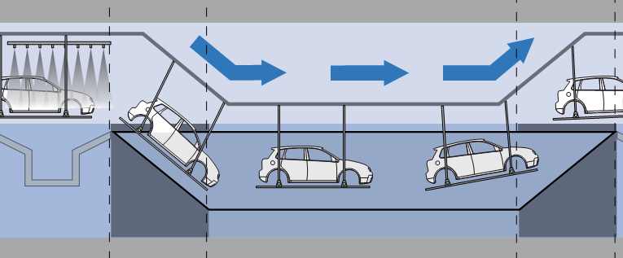
研究背景
塗料
アノード 電極
被塗装物 （カソード）
(http://www.rodip.com.br/より)
電着塗装とは通電することで塗膜を析出させる塗装法.
自動車ボディの下塗りなどに用いられている.
袋状の部材では膜厚の均一性が保たれない.
∴ 電極の位置，電圧，電着時間などの最適化が必要.
実車試験での最適化には時間とコストがかかる.
⇒ 数値シミュレーションが有用．
Notes:
まず電着塗装について簡単に説明いたします．
電着塗装とは通電することで塗膜を析出させる塗装法です．
こちらの図のように塗料で満たした電着槽の中に電極を入れ，電気を流すと片方の極の表面に塗膜が得られます．
この塗装法は自動車ボディの下塗りに用いられ，防食や防錆などのために行われています．
自動車製造ラインの中でも塗装工程は大きなスペースを占めており，その中でも電着塗装は電力の消費が大きい工程です．
自動車会社としては，スペースや電力の消費はなるべく減らしたい，という希望があります．

Slide 3
電着塗装シミュレーションの概要
$$∇^{2}φ=0$$
塗料中の静電場解析を行う．
カソードの電流密度などから析出量を計算．
塗膜の電気抵抗などを境界条件として与える．
Notes:
ここで電着塗装シミュレータの概要をお話しします．
これらは，めっき用の解析ソフトと同様に塗料中の電場解析を行うものです．
場の支配方程式はラプラス方程式として，カソード表面の電流密度から析出量を計算しています．
塗膜の電気抵抗などを境界条件として与えます．

Slide 4
主要な数理モデル
電着塗装シミュレーションにおいて，解析の主要な数理モデルは次の２つ．
従来法（本発表会にて2014年に発表）では， とモデル化していた． そこで，本研究では塗膜析出前の「濁り」が持つ抵抗 および析出効率の「履歴依存性」に着目．（詳細は後述）
塗膜抵抗モデル
塗膜析出モデル
塗膜の電気抵抗を決定
塗膜の析出速度を決定
電圧降下： 膜厚および カソード電流密度の関数
析出速度： 膜厚および カソード電流密度の関数
低い電圧・電流での予測精度が未だ不充分．
Notes:
すでにいくつかのシミュレータが市販されていますが，これらの精度はいまだ不十分であるため，あまり用いられていないのが現状です．
電着塗装のシミュレータで重要となる数理モデルは以下の二つです．
まず，塗膜抵抗モデル．これは塗膜の電気抵抗と膜厚の関係です．
もう一つが塗膜析出モデル．
これは析出量と電流の関係，析出効率を表すのものです．
めっきであれば電流に比例してめっきが得られるように計算しているものと思うのですが，
塗料は複雑な反応によって析出する分子であることから，電流に一定のロスがある，として計算されているものもありました．
これらのモデルが簡単な線形の式であったことが精度が良くない原因であると考えられます．

Slide 5
研究目的
「濁り」を考慮した新たな塗膜抵抗モデル および 「履歴依存性」を考慮した新たな塗膜析出モデル
を提案し，電着塗装シミュレーションの高精度化を図る．
注）履歴依存性は予稿投稿後に得られた成果のため，予稿には記載されていません．
本発表の流れ
実験 ～濁りと履歴依存に関する調査～
手法 ～提案する塗膜抵抗および析出モデル～
検証
まとめ
P. 5
Notes:
そこで私は，研究の目的を，塗膜析出現象の非線形性を考慮して，電着塗装シミュレーションを高精度化すること，としました．
あらたな塗膜抵抗モデルおよび塗膜析出モデルを提案します．
本日の発表の流れはまず，一枚板の基礎的な電着実験で明らかになった電着塗装の特性についてお話します．
続いて提案した主なモデルについて説明いたします．
そのあと，従来モデルと比較して提案手法の有効性を示すため，一枚板電着の解析についてお話しします．
最後に，複雑形状の解析における提案モデルの有効性を検証するため，４枚ＢＯＸ法の解析についてお話しします．

Slide 6
実験 ～濁りと履歴依存に関する調査～

Slide 7
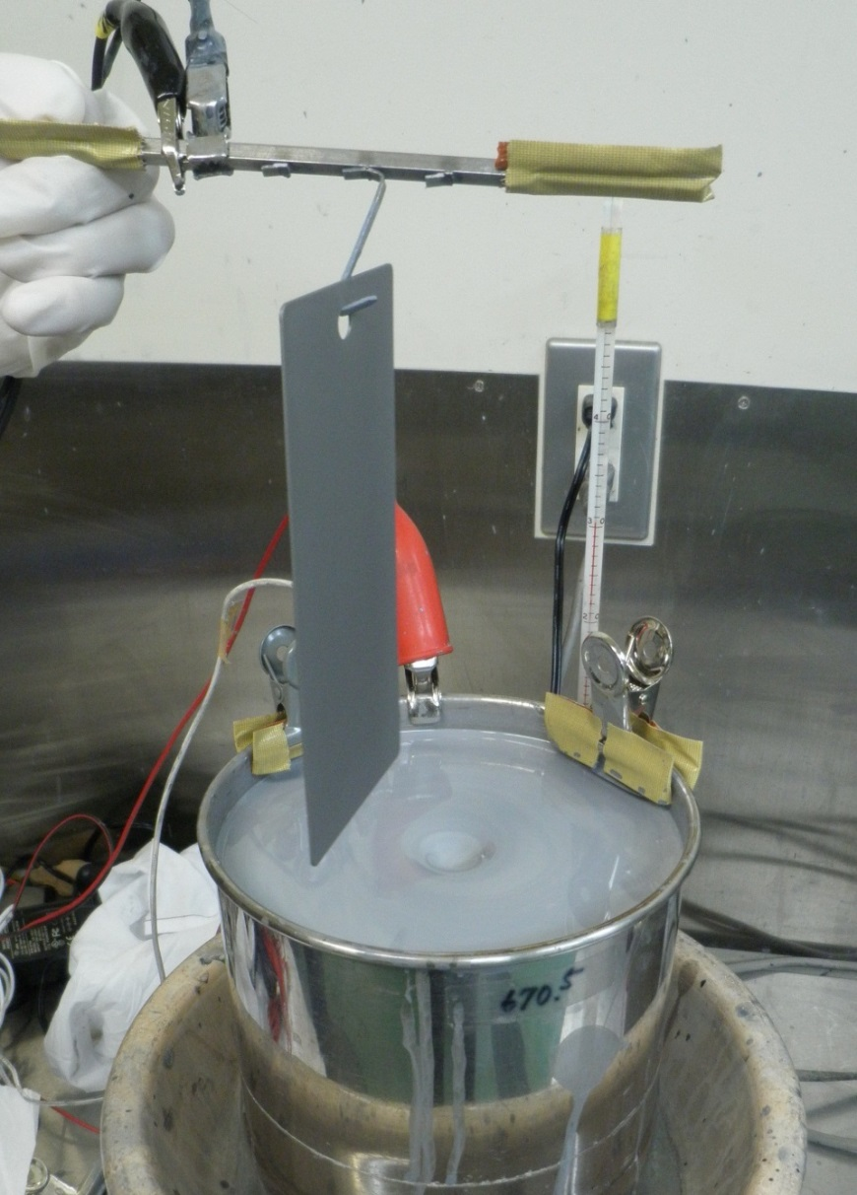
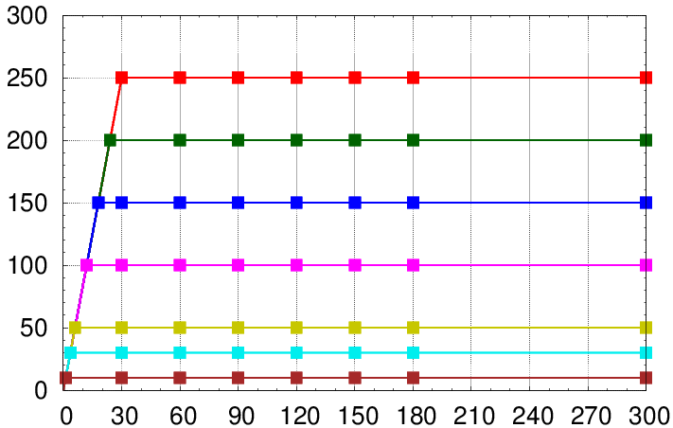
実験１：定電圧実験
鋼板を塗料に全没して電着．
電着中の電流，電源電圧を計測．
実験終了時に膜厚を計測．
一般的な自動車電着用塗料を使用．
電源の電圧が一定となるよう制御．
カソード
一枚板
設定した入力電圧（55ケース）
設定 電圧
電源電圧，
$$250 V$$
塗料
$$200 V$$
$$φ_{app}$$
($V$)
$$150 V$$
$$100 V$$
アノード
円筒
スターラーで 塗料を撹拌
$$50 V$$
$$30 V$$
$$10 V$$
時刻, $t$ (s)

Slide 8
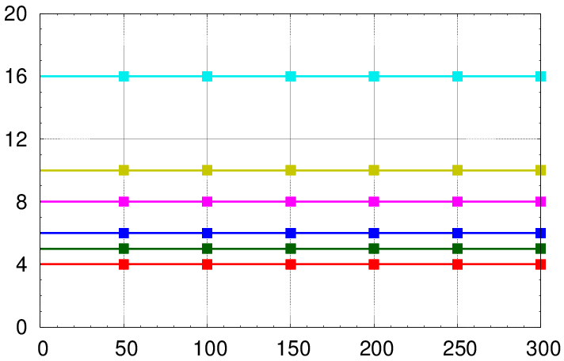
実験２：定電流実験
鋼板を塗料に全没して電着．
電着中の電流，電源電圧を計測．
実験終了時に膜厚を計測．
一般的な自動車電着用塗料を使用．
電源の電流が一定となるよう制御．
カソード
一枚板
設定した入力電流（36ケース）
設定 電流
カソード
電流密度，
$$16 A/m^{2}$$
塗料
$$10 A/m^{2}$$
$$j_{cat}$$
($A/m^{2}$)
$$8 A/m^{2}$$
$$6 A/m^{2}$$
アノード
円筒
スターラーで 塗料を撹拌
$$5 A/m^{2}$$
$$4 A/m^{2}$$
$電源電圧, φ_{app}$(V)

Slide 9
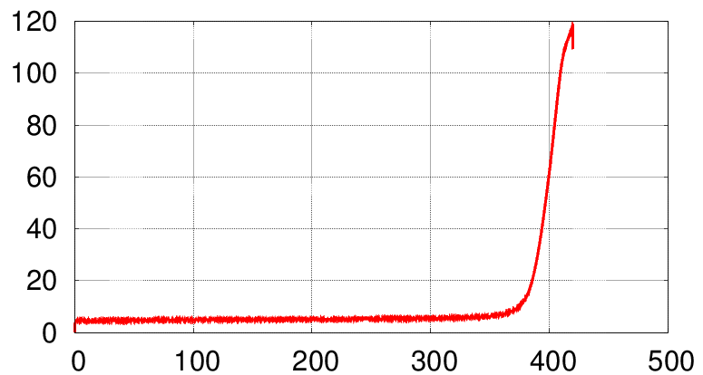
弱い電流での定電流実験結果
長時間電着を続けると電源電圧が上昇した． ∴ 電着終了時点で大きなカソード電圧降下があった．
電着終了後の水洗時に塗膜はすべて流れ去った． ∴ 塗料粒子は凝集しただけで鋼板には付着しておらず，「濁り」として鋼板近傍を漂っていた．
カソード 電流密度 $$j_{cat}=4 A/m^{2}$$
電源電圧，
$$φ_{app}$$
($V$)
時刻, $t$ (s)
膜厚はゼロだが「濁り」が電気抵抗を持っている．
知見１
濁りを含めた膜厚として仮想膜厚 $\overline{h}$ を導入すれば良さそう．

Slide 10
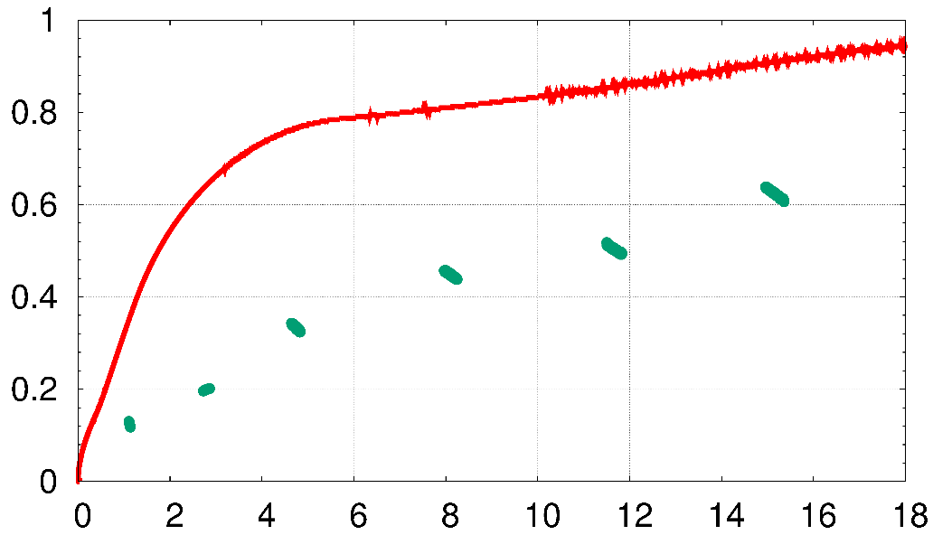
定電圧／定電流での膜厚成長速度の比較
定電圧および定電流の各条件において，同じ電流密度$j_{cat}$の時の膜厚成長速度$\dot{h}$を比べる．
同じ電流密度かつ同じ膜厚でも，膜厚成長速度が異なる． しかし，電流密度と膜厚以外にカソードの状態量は見当たらない．
カソード 電流密度 $$j_{cat}=4 A/m^{2}$$
膜厚成長速度，
定電流
定電圧
・
定電流電着は 定電圧電着の １～数倍ほど速く 膜厚が成長している．
$$h$$
($μm/s$)
膜厚$(\overline{h})$[μm]
析出効率が何らかの「履歴依存性」を持っている．
知見２

Slide 11
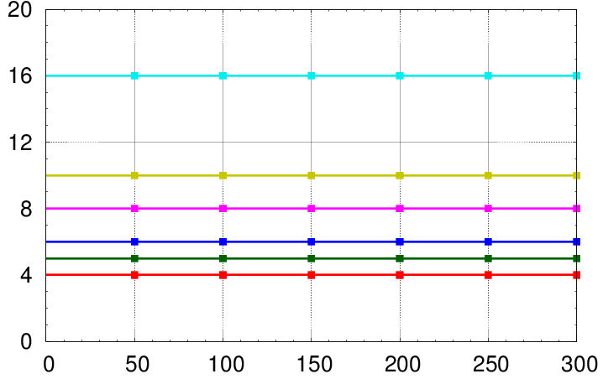
履歴依存性が生じる要因
本研究では析出開始時のカソード電流密度（$j_{catini}$）に着目． （∵ $j_{catini}$は塗膜の表面状態（肌質）を決定づけるから．）
定電圧
250 V
200 V
150 V
100 V
50 V
30 V
定電流
$16 A/m^{2}$
$10 A/m^{2}$
$8 A/m^{2}$
$6 A/m^{2}$
$5 A/m^{2}$
$4 A/m^{2}$
カソード
電流密度，
$$j_{cat}$$
($A/m^{2}$)
時刻, $t$ (s)
時刻, $t$ (s)
定電圧実験は$j_{catini}=約 60 A/m^{2}$
で常に一定．（10 Vを除く）
定電流実験の$j_{catini}$は各実験の 設定値で全て異なる．
析出開始時の$j_{catini}が$塗膜の肌質を決定し，その後の 析出効率に履歴依存性を与えていると考えれば良さそう．
実際，塗膜の成長は塗膜の表面ではなく奥で起こるため肌質は塗膜成長により変化しない という実験的事実があり，このモデル化はこの事実と符合している．

Slide 12
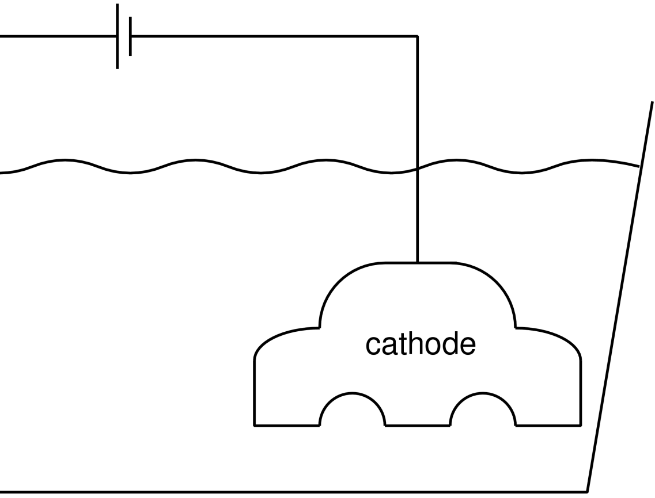
本研究の塗膜析出メカニズム概略
実験で得られた 知見１と２を踏まえた 塗膜析出メカニズム
$$H_{2}O$$
$$e^{−}$$
一部は
拡散消費
カソード
$$H_{2}$$
$${OH}^{−}$$
$${OH}^{−}$$
①水の電気分解により，カソード表面で${OH}^{−}$が発生し 蓄積される．
②${OH}^{−}$の一部は拡散消費される．
Notes:
従来のモデルで「拡散消費電流」というのが提案されていた．
本研究は基本的にそれにのっとって行っているため，ここでも「拡散消費」と表現した．

Slide 13
本研究の塗膜析出メカニズム概略
$$R^{+}$$
塗料粒子
塗料
イオン
$${OH}^{−}$$
$$R^{+}$$
$$R^{+}$$
カソード
$$R^{+}$$
正の電荷をもつ
塗料
イオン
$$R^{+}$$
$$R^{+}$$
$${OH}^{−}$$
$${OH}^{−}$$
③${OH}^{−}$が一定量たまると塗料イオンと反応して カソード近傍で塗料粒子が凝集を開始し， それが「濁り」となって電気抵抗を持ち始める． この時，仮想膜厚$\overline{h}$がゼロから正の値となる．

Slide 14
本研究の塗膜析出メカニズム概略
一部は
拡散・再溶解
塗料粒子
$$R^{+}$$
カソード
塗料
イオン
$$塗膜$$
カソード
$$R^{+}$$
$$R^{+}$$
④濁りが一定量凝集するとカソード面に付着して塗膜 となる．この時の電流密度$j_{catini}$によって塗膜の肌質が決まるため，その後の析出効率に履歴依存性が生じる．
⑤濁りの一部は付着せずに拡散し，再溶解する．
Notes:
ここからが今回の提案です．
析出した塗料粒子の多くはカソード面に付着して塗膜となりますが，一部は付着せずに拡散し，再溶解します．
この塗膜となる割合が塗膜の電流密度・電圧降下に依存するとしてモデル化を行いました．

Slide 15
手法 ～提案する塗膜抵抗および析出モデル～

Slide 16
提案する塗膜抵抗モデル
モデル式
カソード電流密度$j_{cat}$を下記２変数の関数で表す．
塗膜の電圧降下$Δφ_{cat}$，
仮想膜厚$\overline{h}$．
ただし，パラメータ$c_{1},c_{2}$は$\overline{h}$の関数．
$$j_{cat}\left(Δφ_{cat} , \overline{h}\right) =c_{1}\left\{exp\left(c_{2}Δφ_{cat}\right)−\exp\left(−c_{2}Δφ_{cat}\right)\right\}$$
分極曲線を表す代表的な式（バトラー・ボルマー式）を基に提案．
従来モデルの水洗・焼付後の膜厚$h$を濁りを含めた仮想膜厚$\overline{h}$に 変更しただけ．（仮想膜厚$\overline{h}$の詳細な定義は後述．）

Slide 17
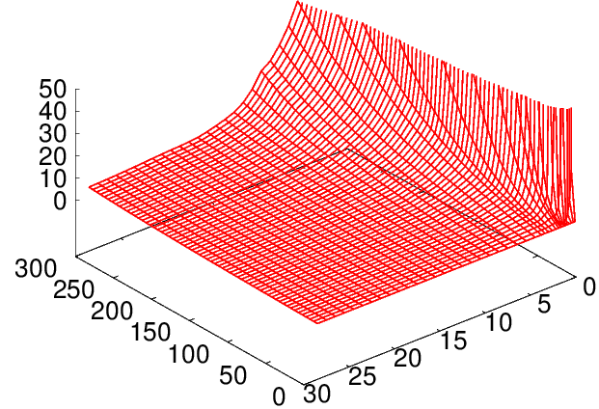
提案する塗膜抵抗モデル
パラメータ同定結果
一枚板電着実験のデータよりフィッテングし，パラメータを同定した．
$$j_{cat}\left(Δφ_{cat} , \overline{h}\right)$$
カソード 電流密度，
$$j_{cat}$$ ($A/m^{2}$)
カソード電圧降下， $Δφ_{cat}$ ($V$)
仮想膜厚，$\overline{h}$($μm$)
膜厚が小さい範囲における電流の急激な変化を表現できている.

Slide 18
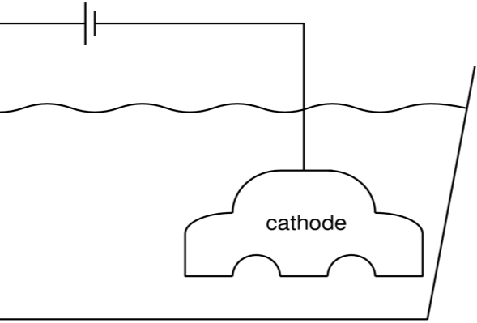
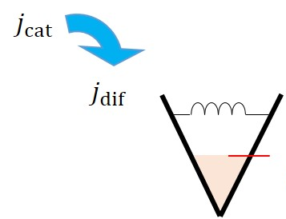
提案する塗膜析出モデル
電流を水の流れに例えたモデル図
塗膜析出メカニズムを水の流れの収支で説明．
カソードに流れる電流を水の流れに見立てている．
コップはカソード境界層を表す．
水が溜まるとコップの口が開き，水の漏れが少なくなる． ∴ 塗膜が厚いと電流の漏れが少ないことを表現している．
コップのバネは析出開始時のカソード電流密度（$j_{catini}$）ごとに 異なる．
カソード電流密度
$$h_{0}$$

Slide 19
提案する塗膜析出モデル
電流を水の流れに例えたモデル図
$${2H_{2}O+2e^{−}→H_{2}+2OH}^{−}$$
ⅰ $j_{cat}$が析出最低電流密度 $j_{0}$以下の場合
カソード電流密度
$$H_{2}O$$
$$e^{−}$$
$$H_{2}$$
$${OH}^{−}$$
$${OH}^{−}$$
$${OH}^{−}$$
$$h_{0}$$
電流が小さいうちは塗膜析出に使われず， 拡散消費電流密度$j_{dif}$ としてすべて捨てられる．
$j_{cat}$のうち$OH^{−}$や塗料粒子の拡散のため塗膜の析出に寄与しないもの．

Slide 20
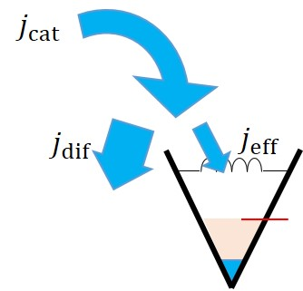
提案する塗膜析出モデル
電流を水の流れに例えたモデル図
ある程度電流が大きくなると，一部はコップに入り溜まる．
コップに入った水が濁りとしてカソード近傍に析出．
その水かさを水洗前の濁りを含んだ仮想膜厚$\overline{h}$として計算．
ⅱ $j_{cat}$が析出最低電流密度 $j_{0}を$超えた場合
カソード電流密度
塗料粒子
$${OH}^{−}$$
$$R^{+}$$
$$R^{+}$$
$$R^{+}$$
$${OH}^{−}$$
$${OH}^{−}$$
$$h_{0}$$
仮想膜厚$\overline{h}$として析出

Slide 21
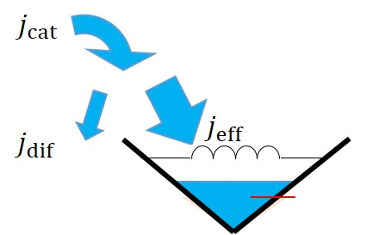
提案する塗膜析出モデル
電流を水の流れに例えたモデル図
膜厚$h$が$h= \overline{h}$として析出．
コップに入った水の量に応じてコップの口が開く． ∴ 析出が進むほど析出しやすくなる.
以降は$j_{cat}が$析出最低電流密度 $j_{0}$を下回っても析出可能．
ⅲ $\overline{h}$が塗膜析出基準$h_{0}$を超えた場合
塗料粒子
$${OH}^{−}$$
$$R^{+}$$
$$塗膜$$
$$R^{+}$$
$$R^{+}$$
$${OH}^{−}$$
$${OH}^{−}$$
$$h_{0}$$
仮想膜厚$\overline{h}$として析出

Slide 22
提案する塗膜析出モデル
モデル式
拡散消費電流密度$j_{dif}$を下記３変数の関数で表す．
カソード電流密度$j_{cat}$，
仮想膜厚$\overline{h}$，
析出開始時のカソード電流密度$j_{catini}$．
ただし，パラメータ$d_{1},d_{2}$は$\overline{h}$と$j_{catini}$の関数．
$$j_{dif}\left(j_{cat} , \overline{h}; j_{catini}\right)=j_{cat} −\left\{{\left({j_{cat}^{ }}^{d_{2}}+d_{1}\right)}^{\frac{1}{d_{2}}} −d_{1}^{\frac{1}{d_{2}}}\right\}$$
実験より求めた実験式．
従来モデルを少々改良．
膜厚$h$を仮想膜厚$\overline{h}$に変更
パラメータ$d_{1},d_{2}$の引数に$j_{catini}$を追加

Slide 23
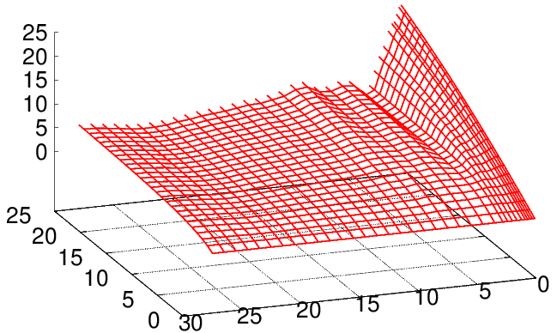
提案する塗膜析出モデル
パラメータ同定結果
一枚板電着実験のデータよりフィッテングし，パラメータを同定した．
拡散消費 電流密度，
$$j_{dif}\left(j_{cat} , \overline{h}; j_{catini}\right)$$
$$j_{dif}$$ ($A/m^{2}$)
カソード電流密度，
$$j_{cat}$$ ($A/m^{2}$)
仮想膜厚，$\overline{h}$($μm$)
膜厚が大きいほど拡散消費電流密度が小さいこと
カソード電流密度が大きいほど拡散消費電流密度が大きいこと
を表現できている．

Slide 24
検証
実験の都合上，前回と異なる塗料を用いたため，
従来法と直接の比較はできないことに注意．

Slide 25
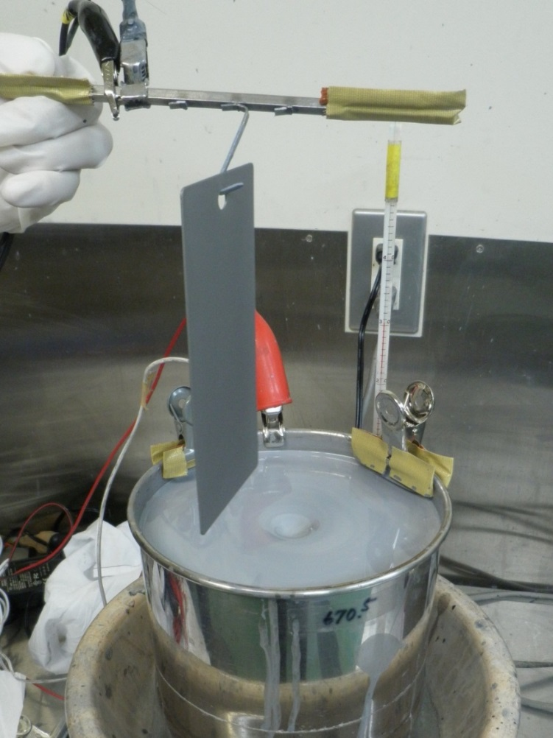
検証（概要）
提案した各モデルを有限要素法のシミュレータに 組み込み，実験で行った一枚板電着を解析．
実験結果と解析結果を比較検証する．
定電圧実験
設定した入力電圧
カソード
一枚板
電源電圧，
$$250 V$$
$$200 V$$
$$150 V$$
$$φ_{app}$$
($V$)
$$100 V$$
塗料
$$50 V$$
$$30 V$$
$$10 V$$
アノード
円筒
スターラーで 塗料を撹拌
時刻, $t$ (s)

Slide 26
検証（概要）
提案した各モデルを有限要素法のシミュレータに 組み込み，実験で行った一枚板電着を解析．
実験結果と解析結果を比較検証する．
定電流実験
設定した入力電流
カソード
一枚板
カソード
電流密度，
$$16 A/m^{2}$$
$$10 A/m^{2}$$
$$j_{cat}$$
($A/m^{2}$)
$$8 A/m^{2}$$
$$6 A/m^{2}$$
塗料
$$5 A/m^{2}$$
$$4 A/m^{2}$$
アノード
円筒
スターラーで 塗料を撹拌
$電源電圧, φ_{app}$(V)

Slide 27
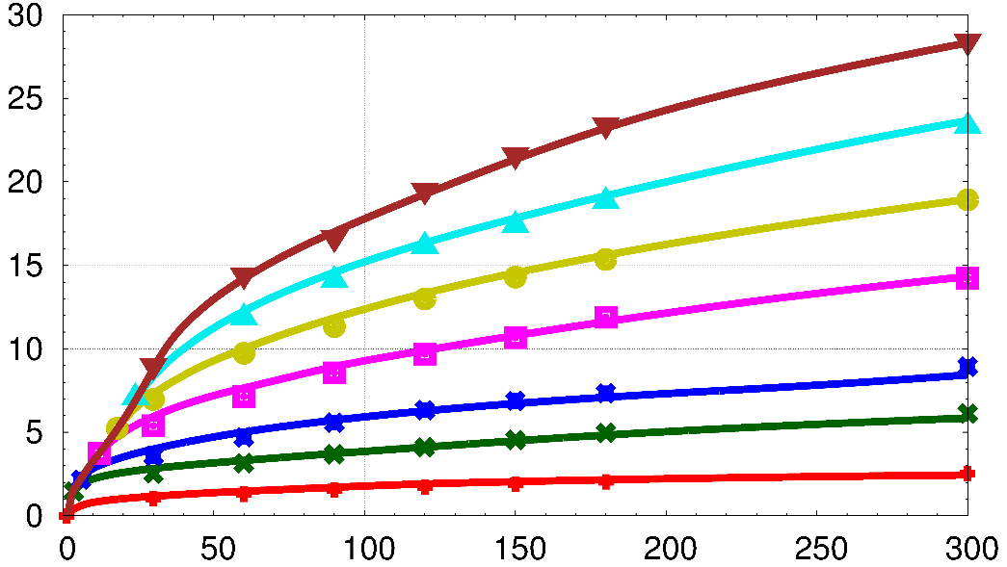
定電圧実験の膜厚時刻暦
提案法
$$Δφ_{app}=250 V$$
従来法
膜厚，
$$200 V$$
$$150 V$$
$$h$$
($μm$)
$$100 V$$
$$50 V$$
$$30 V$$
$$10 V$$
時刻, $t$ (s)
時刻, $t$ (s)
点 ：実験データ
実線：解析結果
膜厚時刻暦：
低い電圧においても解析結果と実験が一致した．
従来法よりも高精度に予測できている．

Slide 28
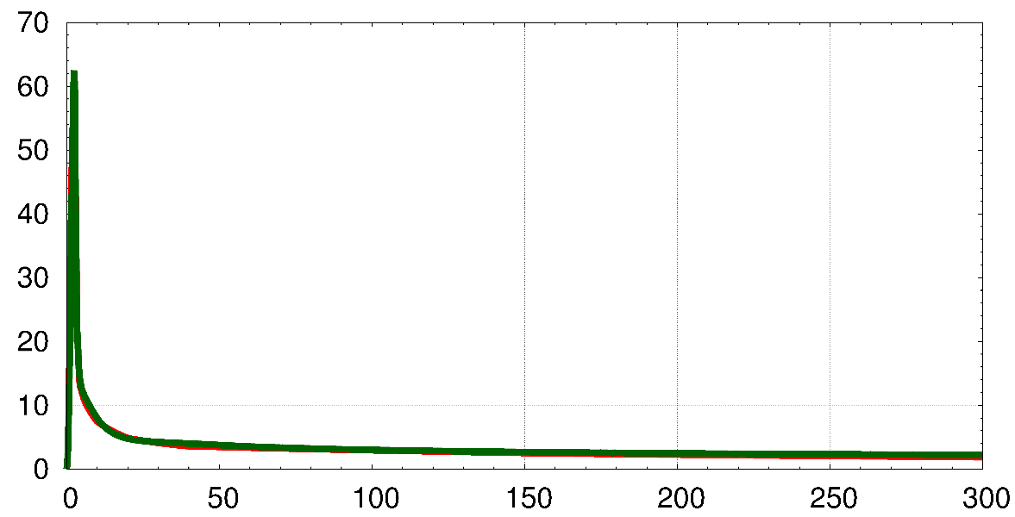
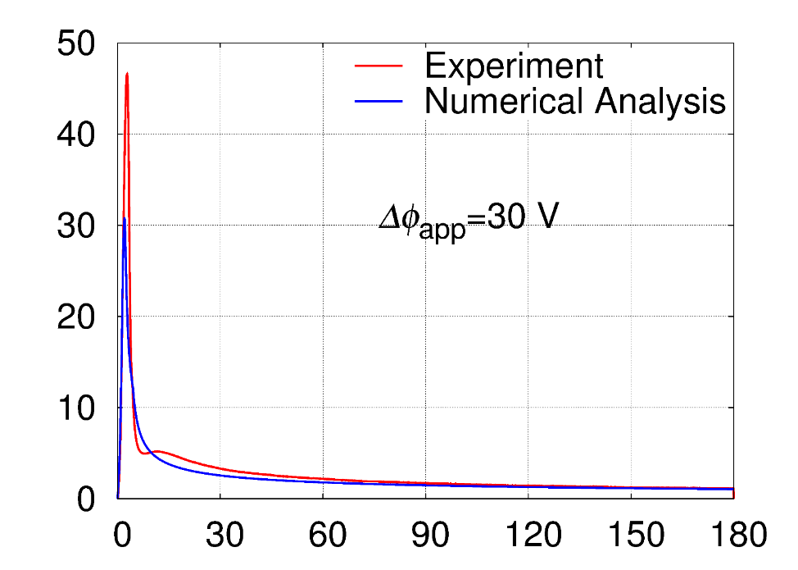
定電圧実験のカソード電流密度時刻暦
提案法
従来法
カソード
電流密度，
$$Δφ_{app}=30 V$$
解析結果
実験データ
$$j_{cat}$$
($A/m^{2}$)
時刻, $t$ (s)
時刻, $t$ (s)
カソード電流密度時刻暦：
$Δφ_{app}=30 V以上$は解析と実験のグラフがほぼ一致した．

Slide 29
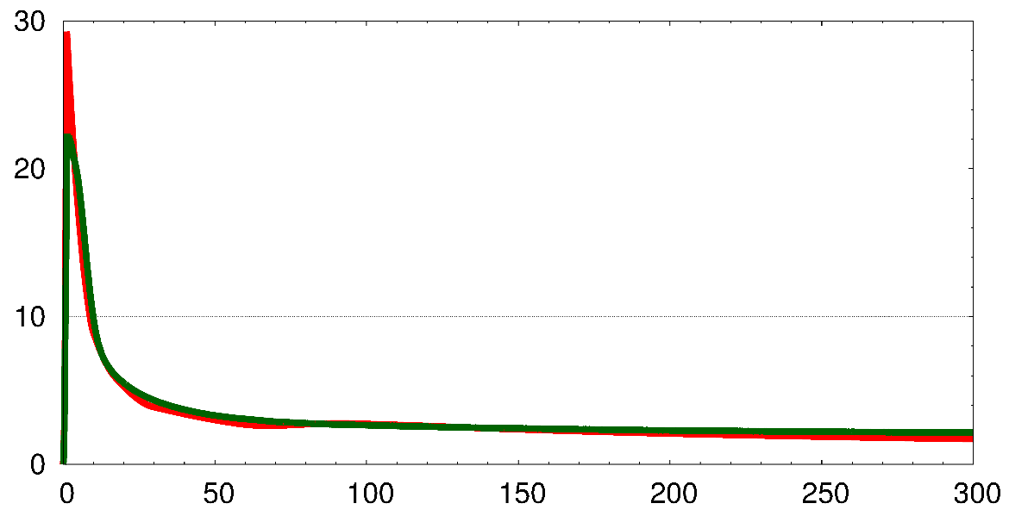
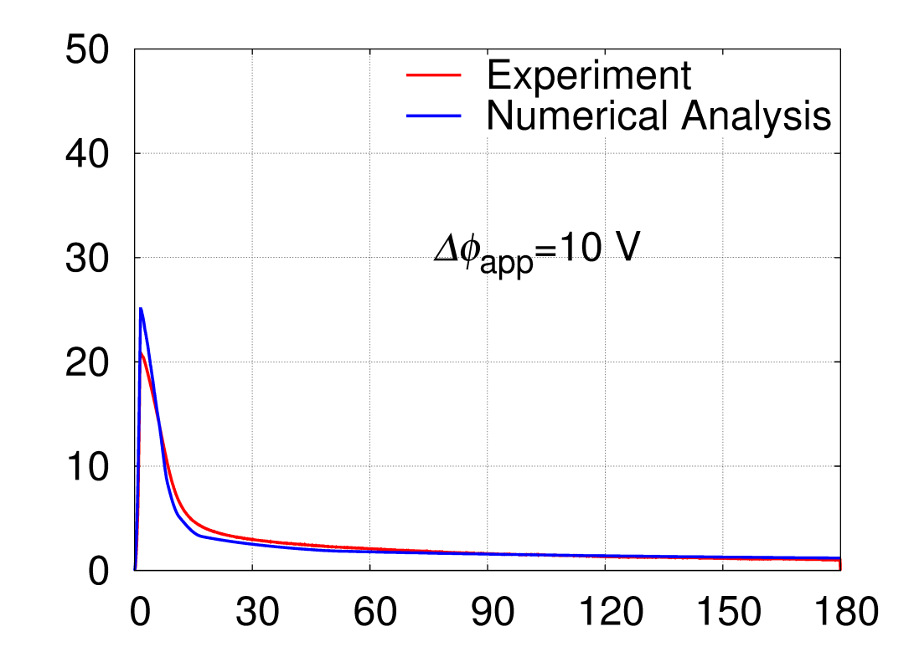
定電圧実験のカソード電流密度時刻暦
提案法
従来法
カソード
電流密度，
$$Δφ_{app}=10 V$$
解析結果
実験データ
$$j_{cat}$$
($A/m^{2}$)
時刻, $t$ (s)
時刻, $t$ (s)
カソード電流密度時刻暦：
$Δφ_{app}=30 V以上$は解析と実験のグラフがほぼ一致した．
$Δφ_{app}=10 V$においてピーク値に多少の差はあるものの， ほとんど再現できている．

Slide 30
定電流実験の膜厚時刻暦
膜厚時刻暦
析出の開始のタイミングが実験とほぼ一致．
析出後の傾きもほぼ一致した.
提案法
点 ：実験データ
実線：解析結果
$$10 A/m^{2}$$
$$6 A/m^{2}$$
膜厚，
$$16 A/m^{2}$$
$$5 A/m^{2}$$
$$8 A/m^{2}$$
$$j_{cat}=4 A/m^{2}$$
$$h$$
($μm$)
時刻, $t$ (s)

Slide 31
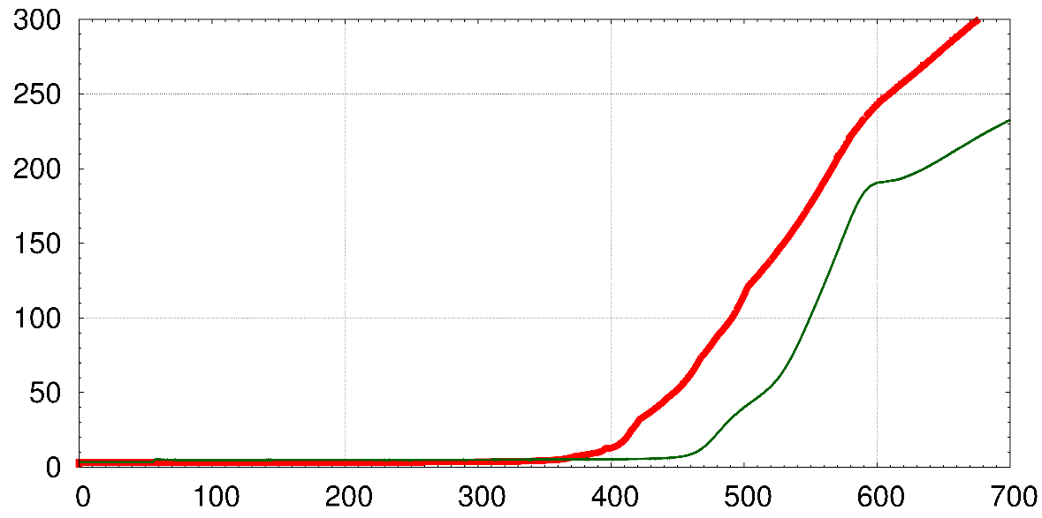
定電流実験の電源電圧時刻暦
電源電圧時刻歴（弱い電流密度の時）
電源電圧の立ち上がり時刻がほぼ一致．
立ち上がり後の昇圧速度（グラフの勾配）もほぼ一致．
カソード 電流密度 $$j_{cat}=4 A/m^{2}$$
解析結果
実験データ
電源電圧，
$$φ_{app}$$
($V$)
時刻, $t$ (s)

Slide 32
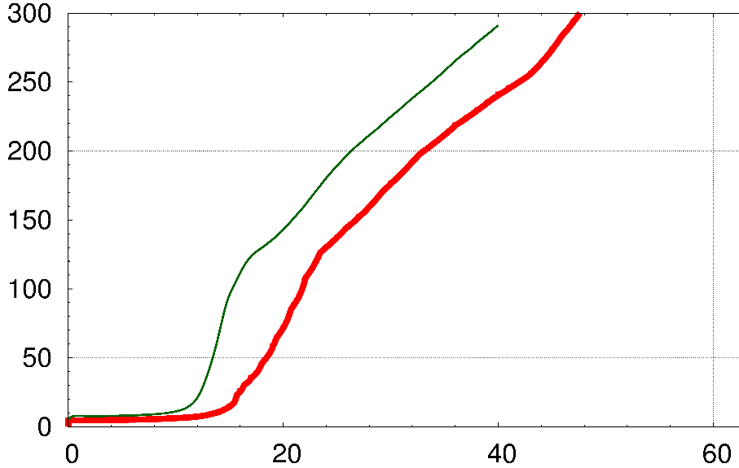
定電流実験の電源電圧時刻暦
電源電圧時刻歴（強い電流密度の時）
電源電圧の立ち上がり時刻がほぼ一致．
立ち上がり後の昇圧速度（グラフの勾配）もほぼ一致．
カソード 電流密度 $$j_{cat}=16 A/m^{2}$$
電源電圧，
解析結果
$$φ_{app}$$
($V$)
実験データ
時刻, $t$ (s)

Slide 33
まとめ

Slide 34
まとめ
析出開始前に現れる濁りが電気抵抗をもつことを考慮した新たな塗膜抵抗モデルを提案した．
析出開始時のカソード電流密度が析出効率に履歴依存性を与えることを考慮した新たな塗膜析出モデルも提案した（予稿集には未掲載）．
上記の提案モデルにより， ・定電圧実験の低い電圧での膜厚とカソード電流密度，および ・定電流実験の膜厚と電源電圧 の時刻歴が従来法より高精度に予測できることを示した．
今後の予定
4枚BOX等で実験と解析を比較する．

